Slide 1
ЗВІТ З МІЖНАРОДНОЇ ДІЯЛЬНОСТІ ФАКУЛЬТЕТУ СОЦІАЛЬНОЇ ТА ПСИХОЛОГІЧНОЇ ОСВІТИ ЗА 2019 РІК

Slide 2
Мережа університетів-партнерів та асоціацій, до яких входить факультет

Slide 3
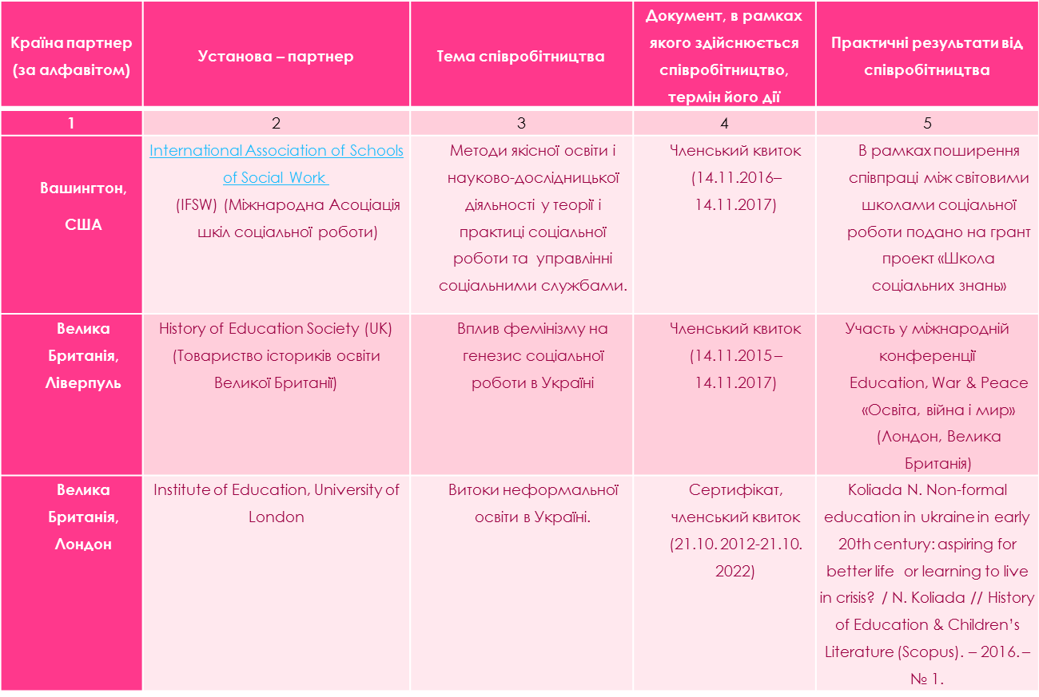

Slide 4
Велика Британія, Англія | Парламентський Архів, м. Лондон, Англія (Parliamentary Archives Houses, London, England); Архів Лондонського університету (University of London Archives); Архів школи «Ітон» (The Eton School Archives); Національний архів Великобританії, Кью (The National Archives, Kew); Архів школи «Рагбі» (The Rugby school Archives); Архів школи «Чартерхауз» (The Charterhouse School Archives); Архів Музею імперіалістичних воїн в м. Лондоні (The Museum Archive. Imperial War Museums) | Організаційно-педагогічні засади функціонування елітних шкіл у Великій Британії (XIX - перша половина XX ст.) | Доступ до електронного читацького квитка (15.01. 2015-15.01.2018) | Koliada T. Non-formal education in Ukraine before World War I: Aspiring for Better Life or Learning to Livein Grisis? / Zabolotna O., Koliada T. // Education, War&Pease. Abstracts.(Scopus). 2016. – № 1.

Slide 5
Білорусія | Гродненський обласний інститут розвитку освіти | Організація та проведення Міжнародної наукової конференції «Современное образования: теория, методология, практика» (м. Гродно, 09–10 листопада 2017 р.) | Угода про міжнародне співробітництво і мережеву взаємодію в галузі освіти і науки від 10.11.2018р. | Буде видано збірник матеріалів Міжнародної наукової конференції «Современное образования: теория, методология, практика» (січень 2018 р.)
Білорусія | Брестський університет імені О. С. Пушкіна | Організація та проведення Міжнародної науково-практичної конференції «Сравнительная педагогика в условиях международного сотрудничества и европейской интеграции» (м. Брест, 10 листопада 2017 р.) | Угода про співробітництво від 18.10.2007 – 18.10.2018 рр. | Буде видано збірник матеріалів Міжнародної науково-практичної конференції «Сравнительная педагогика в условиях международного сотрудничества и европейской интеграции» (січень 2018 р.)

Slide 6
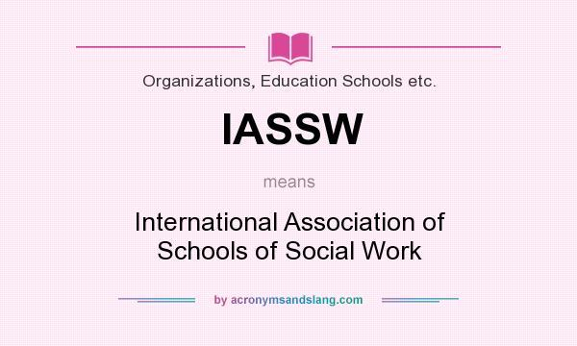
Викладачі кафедри соціальної педагогіки та соціальної роботи є: 1) Членами Міжнародної Асоціації шкіл соціальної роботи (IFSW) International Association of Schools of Social Work (Австралія, Мельбурн) та членами Товариства істориків освіти Великої Британії History of Education Society (UK) (Велика Британія, Ліверпуль).

Slide 7
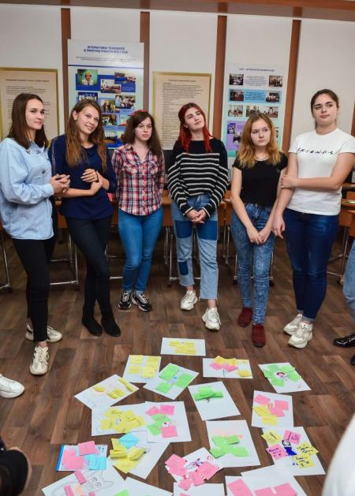
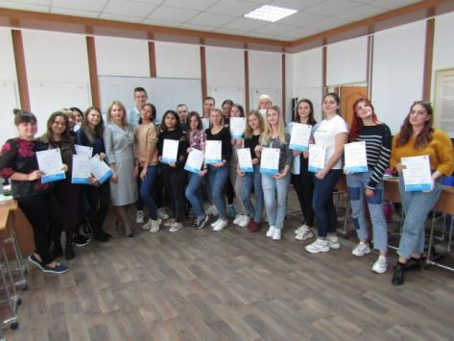
Факультет соціальної та психологічної освіти УДПУ імені Павла Тичини став партнером програми Активні громадяни Британської ради, що спрямований на сприяння міжкультурному діалогу в межах всієї України, побудова відносин між людьми на основі рівних можливостей, поваги до різноманітності, розвитку громади та соціальної активності.

Slide 8
Осадченко І. І. д.пед.н., проф., професор кафедри педагогіки та освітнього менеджменту продовжено виконувати обовʼязки голови редакційної колегії наукового журналу «JURNALUL UMANISTIC AL NISTRULUI», «JURNALUL ȘTIINȚIFIC AL DUNĂRII» (Молдавія);
Осадченко І. І. д.пед.н., проф., професор кафедри педагогіки та освітнього менеджменту редакційної колегії наукового журналу «JURNALUL UMANISTIC AL NISTRULUI», «JURNALUL ȘTIINȚIFIC AL DUNĂRII» (Молдавія);
Коберник О. М. д.пед.н., проф., завідувач кафедри педагогіки та освітнього менеджменту член редакційної колегій зарубіжних журналів: «Балканско научно обозрение» (Болгарія);
Коберник О. М. д.пед.н., проф., завідувач кафедри педагогіки та освітнього менеджменту; Осадченко І. І. д.пед.н., проф., професор кафедри педагогіки та освітнього менеджменту члени редакційної колегії наукового журналу «Научен вектор на Балканите» (Болгарія), наукового журналу «Хуманитарни Балкански изследвания» (Болгарія);
Осадченко І. І. д.пед.н., проф., професор кафедри педагогіки та освітнього менеджменту член редакційної колегії Науково-методичного журналу «Вестник Гродненского образования» (Республіка Білорусь);

Slide 9
Доктор педагогічних наук, професор кафедри соціальної педагогіки та соціальної роботи Кочубей Т. Д. є членом редколегії журналу Studia Zarządzania i Finansów Wyższej Szkoły Bankowej w Poznaniu.
Коляда Н.М. доктор педагогічних наук, проф., професор кафедри соціальної педагогіки та соціальної роботи є членом редколегії журналу «Social Work and Education» – міжнародного рецензованого журналу відкритого доступу.

Slide 10
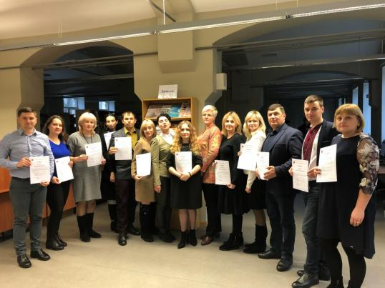
Викладачі факультету пройшли науково-педагогічне стажування в Ризькому міжнародному університеті «ISMA» терміном з «23» листопада 2019 року по «30» листопада 2019 року д.пед.н., проф., професор кафедри соціальної педагогіки та соціальної роботи Коляда Н. М.; д.пед.н., професор кафедри соціальної педагогіки та соціальної роботи, декан факультету соціальної та психологічної освіти Кравченко О.О.; к.пед.н., доц. кафедри соціальної педагогіки та соціальної роботи Левченко Н. В.; к.пед.н., доц. кафедри соціальної педагогіки та соціальної роботи Роєнко С.О.; к.пед.н., доц. кафедри соціальної педагогіки та соціальної роботи Матрос О.О.; к.пед.н., доц. кафедри соціальної педагогіки та соціальної роботи Бойко О.М.; к.псих.н., доц. доц. кафедри психології Якимчук Б.А.

Slide 11
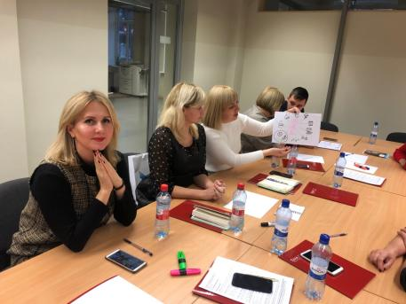
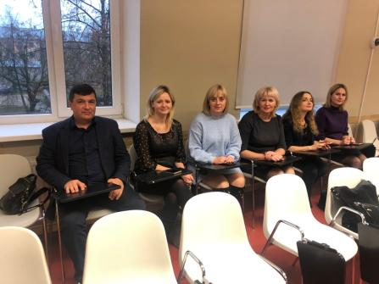
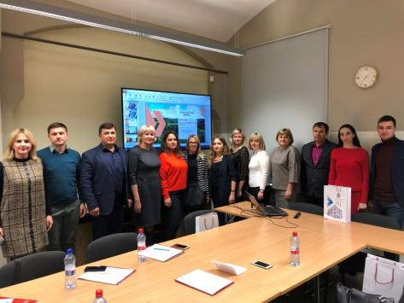

Slide 12
Перепелюк Т.Д. пройшла стажування: Certificate № IFC – WSSI / WK/ 2019-280 «Modern University in the system of European education: methods teaching, scientific-pedagogical development, distance education and internationalization of the educational process» (total 180 hours). Poland, Przeworsk, 01 Februery – 01 May 2019;
Осадченко І. І. д.пед.н., проф., професором кафедри педагогіки та освітнього менеджменту проведено тренінг для людей третього віку у Тракайському центрі навчання дорослих (Литва) та Публічному інституті «Тракайський центр просвіти» (Литва) (м. Тракай, 29-30 жовтня 2019 р.);
Осадченко І. І. д.пед.н., проф., професор кафедри педагогіки та освітнього менеджменту пройшла стажування терміном з 21.01.2019 по 15.03.2019 року.
Осадченко І. І. д.пед.н., проф., професор кафедри педагогіки та освітнього менеджменту пройшла стажування терміном з 09.09.2019 по 01.11.2019 року. . Гродненський обласний інститут розвитку освіти (Білорусь).
Ткачук М. М. к.пед.н., доцент кафедри педагогіки та освітнього менеджменту пройшла стажування терміном з 01.02.2019 по 01.05.2019 року. WYŻSZA SZKOŁA SPOŁECZNO GOSPODARCZA W PRZEWORSKU (Przeworsk).

Slide 13
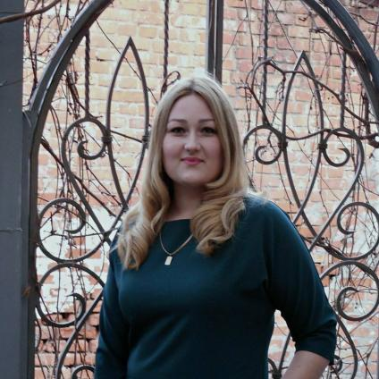
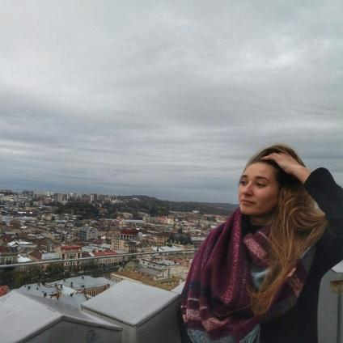
Ковальчук Юлія Валентинівна навчається за програмою подвійного диплому у Prešovská univerzita v Prešove (Пряшівському університеті, м. Пряшів, Словацька Республіка);
Шахрай Вікторія Євгеніївна навчається за програмою подвійного диплому у Prešovská univerzita v Prešove (Пряшівському університеті, м. Пряшів, Словацька Республіка).

Slide 14
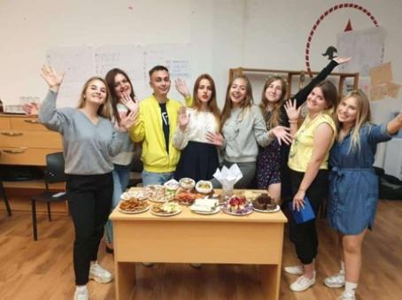
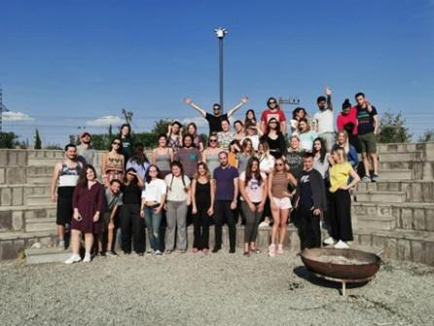
Топольник Ольга
- країна:Грузія, м. Рустава;
- кредитна чи ступенева мобільність, програма: Міжнародний молодіжний обмін «Under Migrants Perspective», організований в рамках програми Європейського Союзу «Erasmus+»;
- терміни навчання: з 02.10.19 по 09.10.2019 рр.

Slide 15
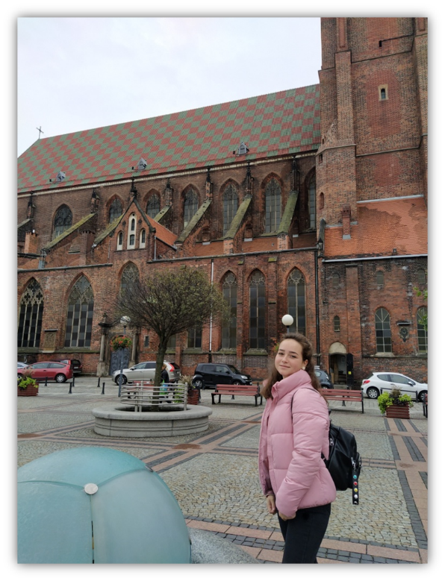
Кривда Зорина
- країна:Польська Республіка, м. Кжишов;
- кредитна чи ступенева мобільність, програма: Міжнародний молодіжний обмін «once upon tuday», організований в рамках програми Європейського Союзу «Erasmus+»;
- терміни навчання: з 28.09.19 по 04.10.2019 рр.

Slide 16
У 2019 році 8 викладачів факультету отримали сертифікат, що засвідчує знання англійської мови на рівні В2.

Slide 17
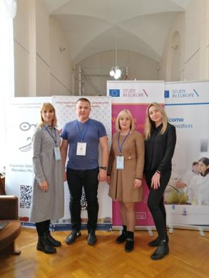
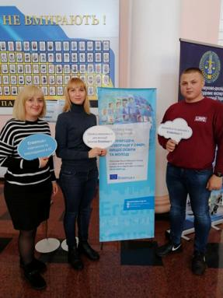
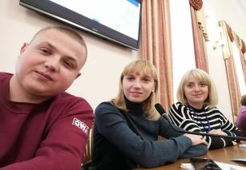
Бойко О. М. к.пед.н., доц. кафедри соціальної педагогіки та соціальної роботи; Міщенко М. С. к.псих.н., доц., доцент кафедри психології; Скочко М. О. аспірант кафедри соціальної педагогіки та соціальної роботи взяли участь у Міжнародному інформаційному тижні програми ЄС Еразмус в Україні, (Листопад 2019 року).

Slide 18
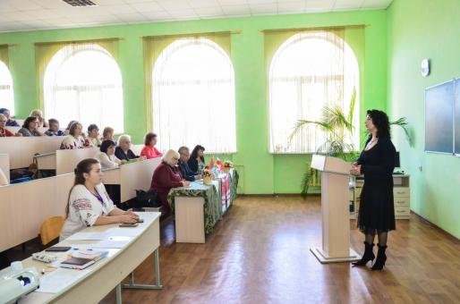
Проведення заходів міжнародного рівня на факультеті.
Науково-педагогічними працівниками кафедри педагогіки та освітнього менеджменту спільно із зарубіжними співорганізаторами було організовано та проведено 2 Міжнародні науково-практичні конференції:
ІV Міжнародну науково-практичну конференцію «Актуальні проблеми сучасної психодидактики: філософські, психологічні та педагогічні аспекти» (м. Умань, 17-18 травня, 2019 р.);
VІ Міжнародну науково-практичну конференцію «Модернізація освітнього простору: проблеми та перспективи» (м. Умань, 11-12 жовтня, 2019 р.).

Slide 19
